Slide 1
잠시 세상에 내가 1절 / 눈물 골짜기
잠시 세상에 내가 살면서
항상 찬송 부르다가
날이 저물어 오라 하시면
영광 주에 나아가리

Slide 2
눈물 골짜기
열린 천국 문 내가 들어 가
세상 짐을 내려 놓고
빛난 면류관 받아 쓰고서
주와 함께 다스리리

Slide 3
잠시 세상에 내가 2절 / 나의 가는 길
눈물 골짜기 더듬으면서
나의 갈 길 다 간 후에
주의 품안에 내가 안기어
영원토록 살리로다

Slide 4
나의 가는 길
열린 천국 문 내가 들어 가
세상 짐을 내려 놓고
빛난 면류관 받아 쓰고서
주와 함께 다스리리

Slide 5
잠시 세상에 내가 3절/ 한숨 가시고
나의 가는 길 멀고 험하며
산은 높고 골은 깊어
곤한 나의 몸 쉴 곳 없어도
복된 날이 밝아 오리

Slide 6
한 숨 가시고
열린 천국 문 내가 들어 가
세상 짐을 내려 놓고
빛난 면류관 받아 쓰고서
주와 함께 다스리리

Slide 7
잠시 세상에 내가 4절 / 푯댈르 향하여
한숨 가시고 죽음 없는 날
사모하며 기다리니
내가 그리던 주를 뵈올 때
나의 기쁨

Slide 8
저 하늘에는
열린 천국 문 내가 들어 가
세상 짐을 내려 놓고
빛난 면류관 받아 쓰고서
주와 함께 다스리리

Slide 9
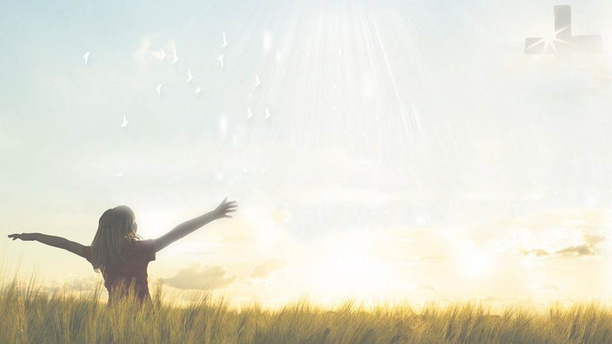
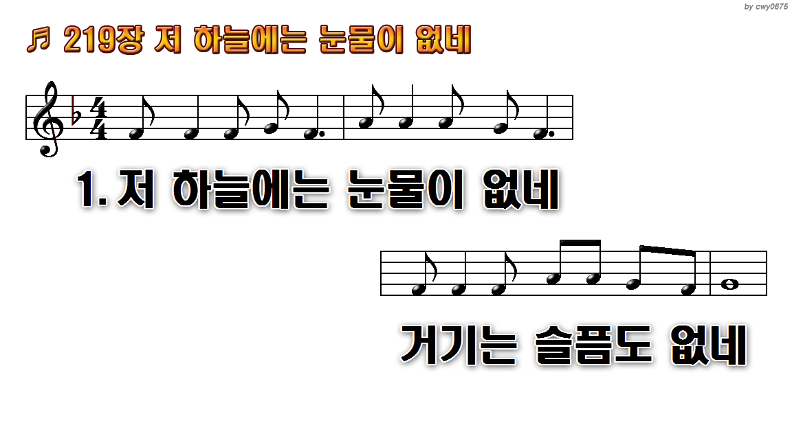
저 하늘에는
1.저 하늘에는 - 슬픔도 없네
2.저 하늘에는 - 기쁨만 있네
3.저 하늘에는 - 즐거움 있네

Slide 10
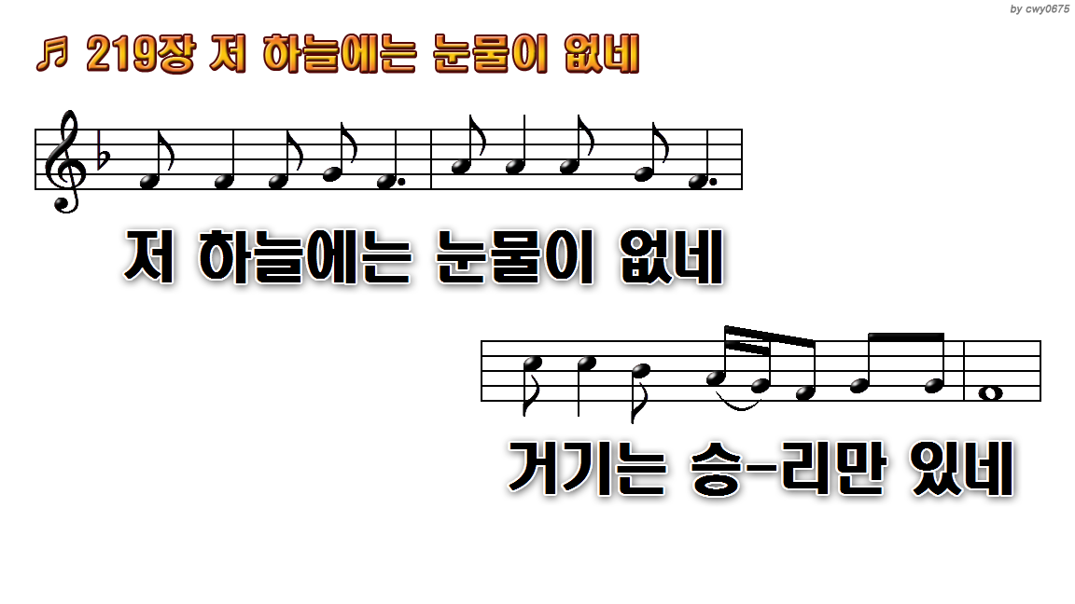
고통은 모두 다
1.저 하늘에는 - 슬픔도 없네
2.저 하늘에는 - 기쁨만 있네
3.저 하늘에는 - 즐거움 있네

Slide 11
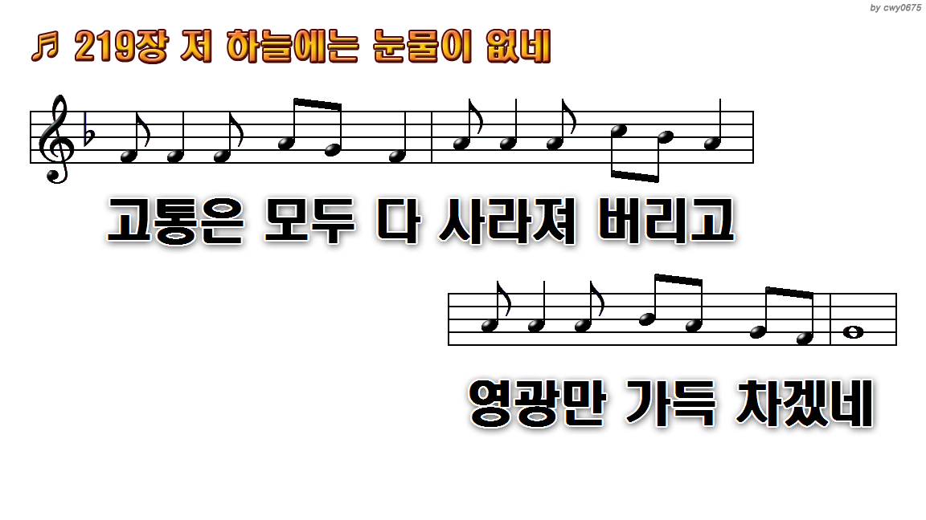
우리의 주님과
1.저 하늘에는 - 슬픔도 없네
2.저 하늘에는 - 기쁨만 있네
3.저 하늘에는 - 즐거움 있네

Slide 12
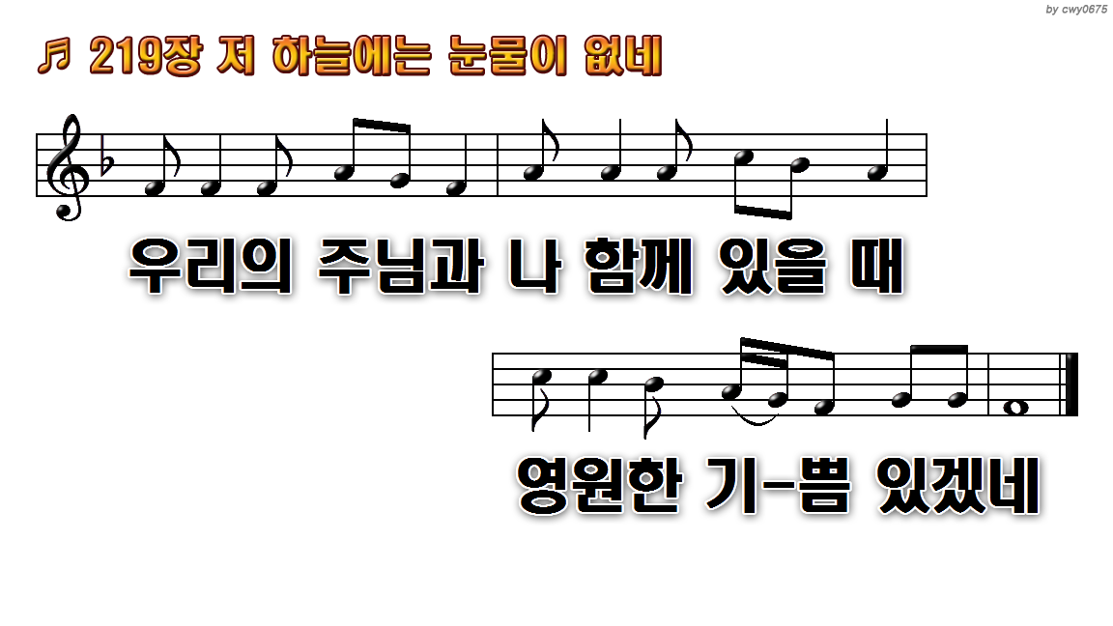
저 하늘에는
1.저 하늘에는 - 슬픔도 없네
2.저 하늘에는 - 기쁨만 있네
3.저 하늘에는 - 즐거움 있네

Slide 13
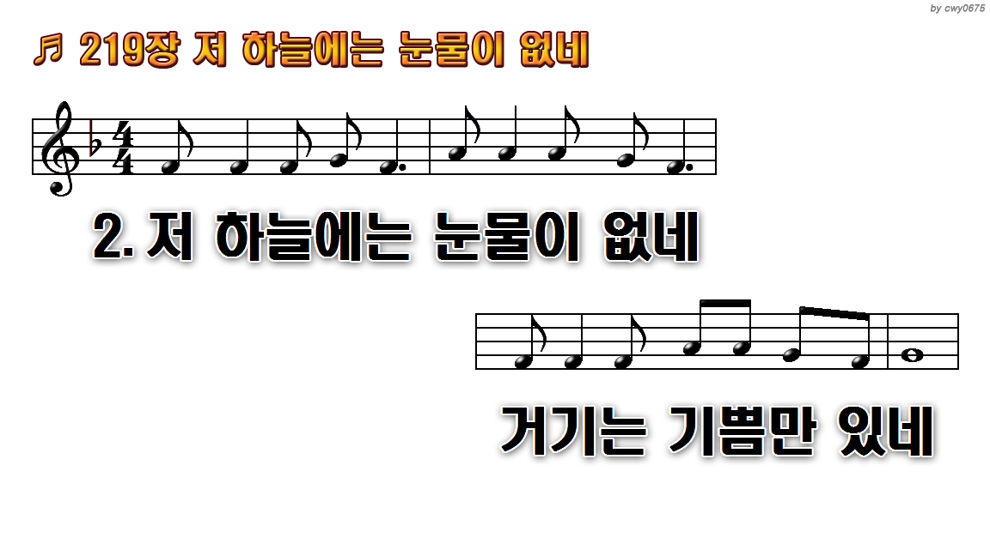
저 하늘에는
1.저 하늘에는 - 슬픔도 없네
2.저 하늘에는 - 기쁨만 있네
3.저 하늘에는 - 즐거움 있네

Slide 14

세상의 근심은
1.저 하늘에는 - 슬픔도 없네
2.저 하늘에는 - 기쁨만 있네
3.저 하늘에는 - 즐거움 있네

Slide 15
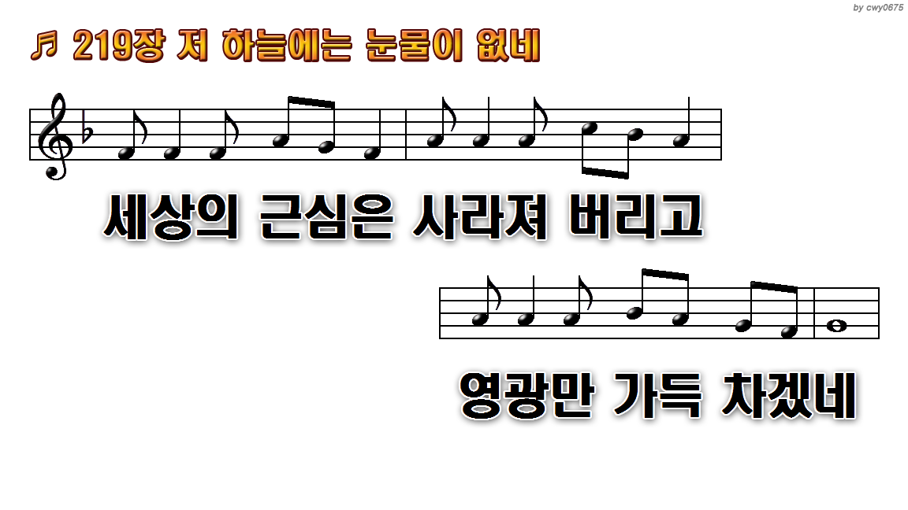
우리의 주님과
1.저 하늘에는 - 슬픔도 없네
2.저 하늘에는 - 기쁨만 있네
3.저 하늘에는 - 즐거움 있네

Slide 16
저 하늘에는
1.저 하늘에는 - 슬픔도 없네
2.저 하늘에는 - 기쁨만 있네
3.저 하늘에는 - 즐거움 있네

Slide 17

저 하늘에는
1.저 하늘에는 - 슬픔도 없네
2.저 하늘에는 - 기쁨만 있네
3.저 하늘에는 - 즐거움 있네

Slide 18

인간의 욕심은
1.저 하늘에는 - 슬픔도 없네
2.저 하늘에는 - 기쁨만 있네
3.저 하늘에는 - 즐거움 있네

Slide 19

우리의 주님과
1.저 하늘에는 - 슬픔도 없네
2.저 하늘에는 - 기쁨만 있네
3.저 하늘에는 - 즐거움 있네

Slide 20

내 영혼에 햇빛
1.저 하늘에는 - 슬픔도 없네
2.저 하늘에는 - 기쁨만 있네
3.저 하늘에는 - 즐거움 있네

Slide 21
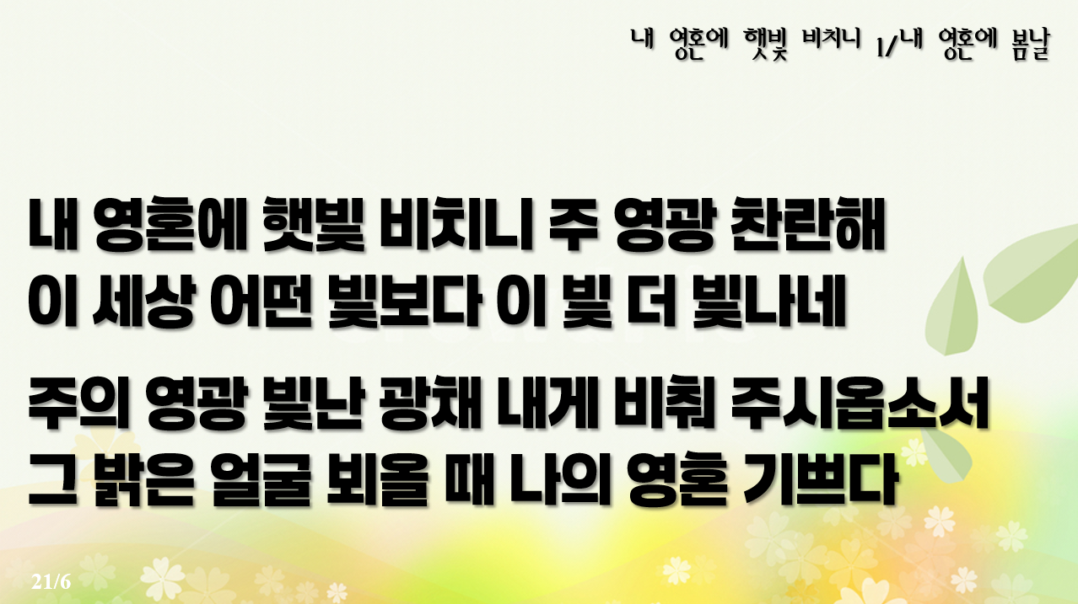
내 영혼에 햇빛 비치니 1/내 영혼에 봄날
내 영혼에 햇빛 비치니 주 영광 찬란해
이 세상 어떤 빛보다 이 빛 더 빛나네
주의 영광 빛난 광채 내게 비춰 주시옵소서
그 밝은 얼굴 뵈올 때 나의 영혼 기쁘다

Slide 22
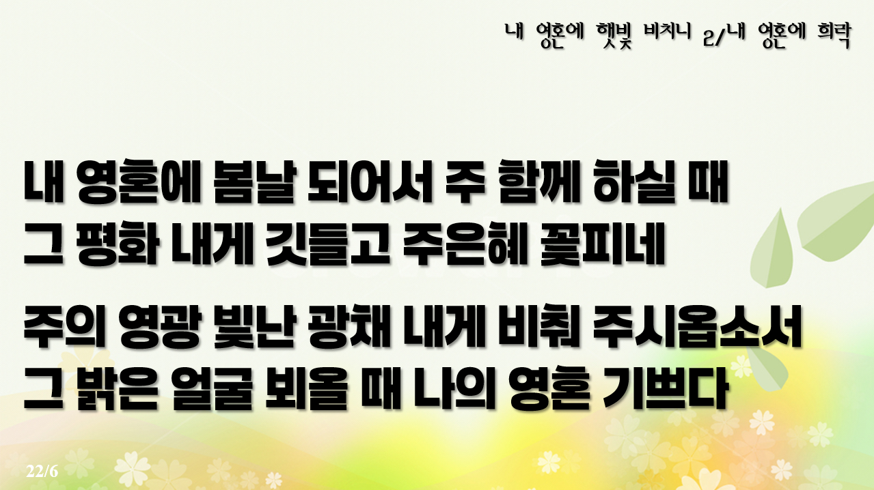
내 영혼에 햇빛 비치니 2/내 영혼에 희락
내 영혼에 봄날 되어서 주 함께 하실 때
그 평화 내게 깃들고 주은혜 꽃피네
주의 영광 빛난 광채 내게 비춰 주시옵소서
그 밝은 얼굴 뵈올 때 나의 영혼 기쁘다

Slide 23
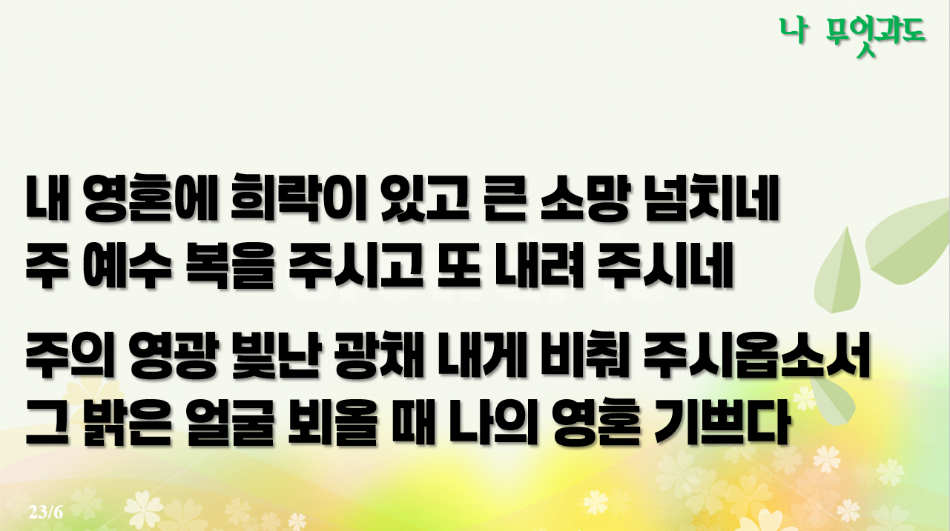
나 무엇과도
내 영혼에 희락이 있고 큰 소망 넘치네
주 예수 복을 주시고 또 내려 주시네
주의 영광 빛난 광채 내게 비춰 주시옵소서
그 밝은 얼굴 뵈올 때 나의 영혼 기쁘다

Slide 24
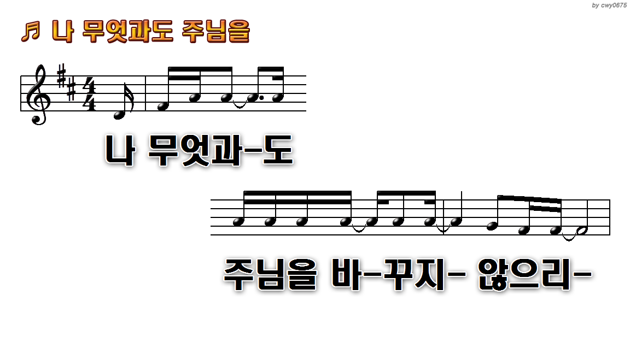

Slide 25
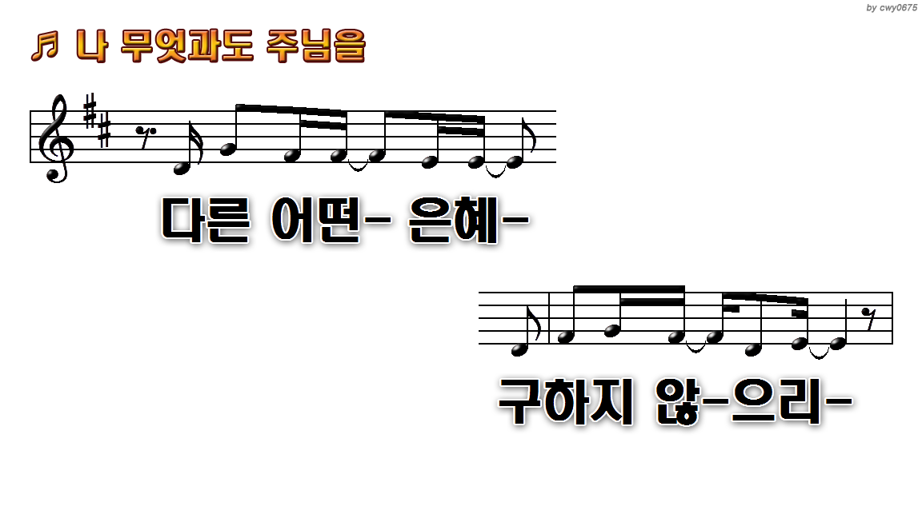

Slide 26
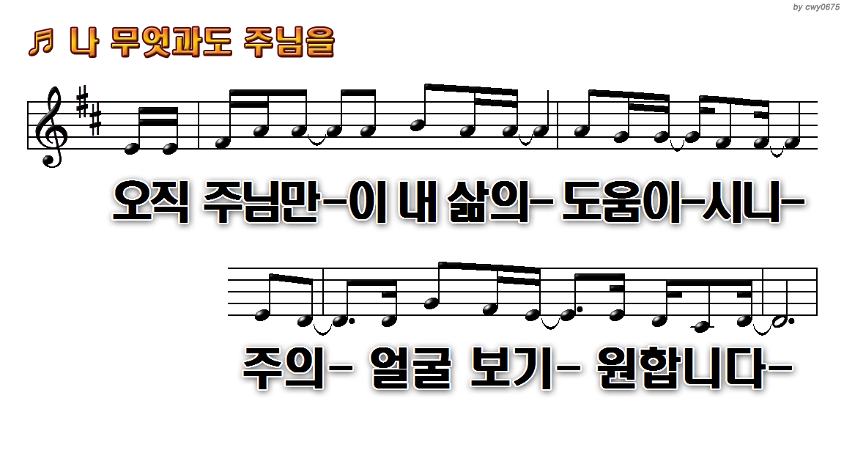

Slide 27
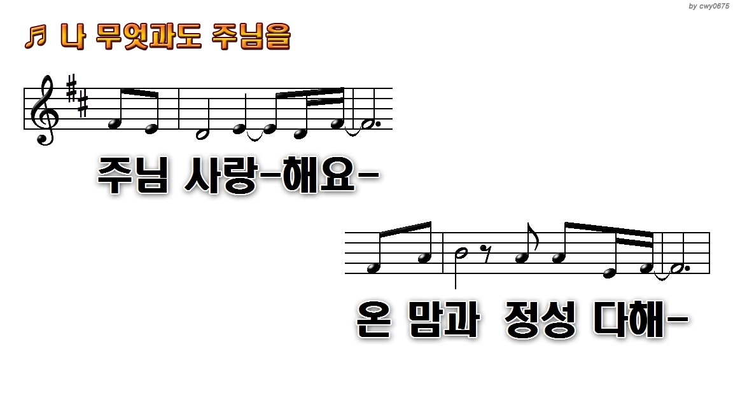

Slide 28
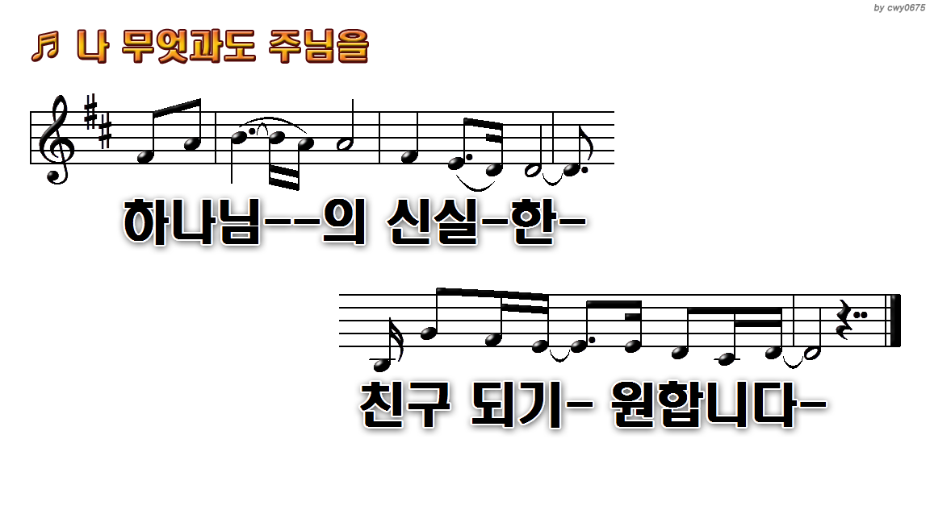
은혜 아니면 -D

Slide 29
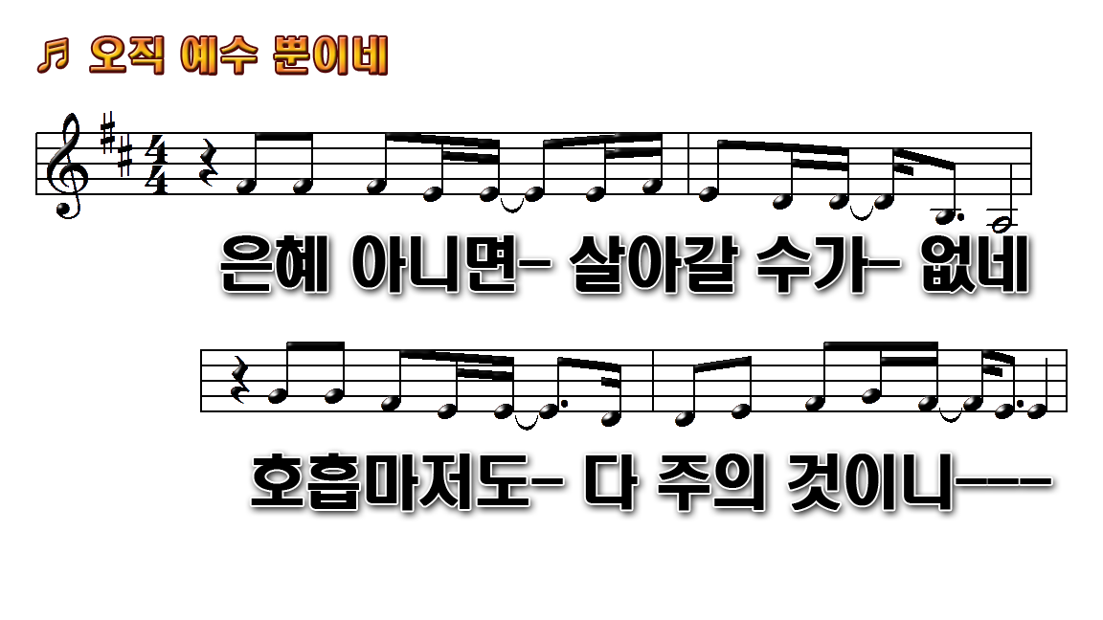
세상 평안과

Slide 30
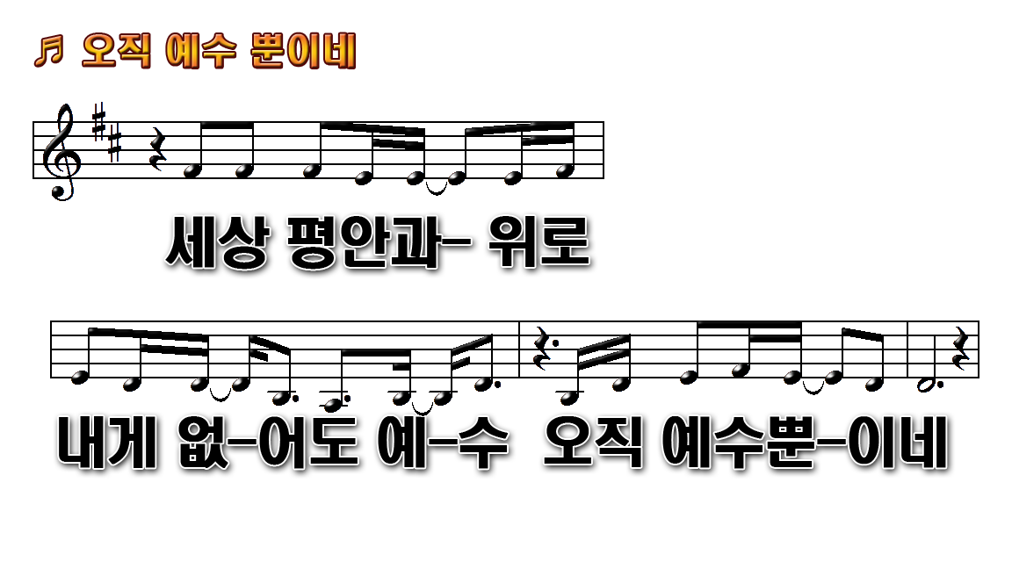
크신 계획

Slide 31
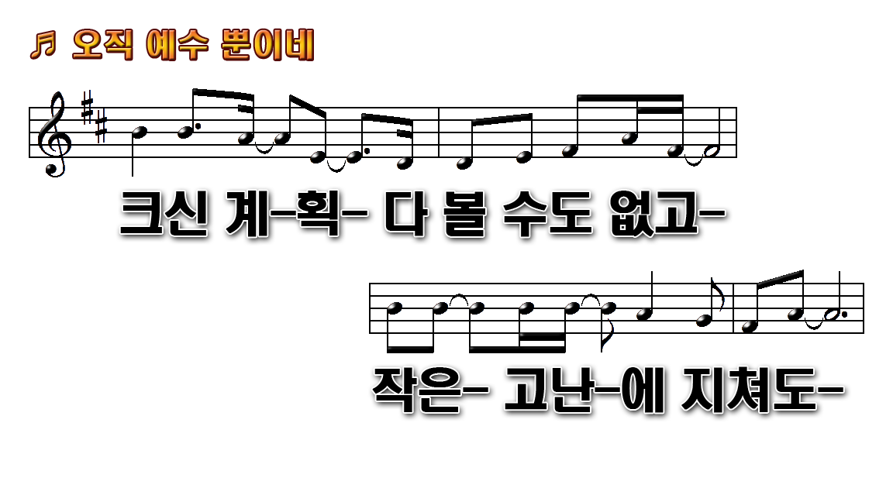
주께 묶인

Slide 32
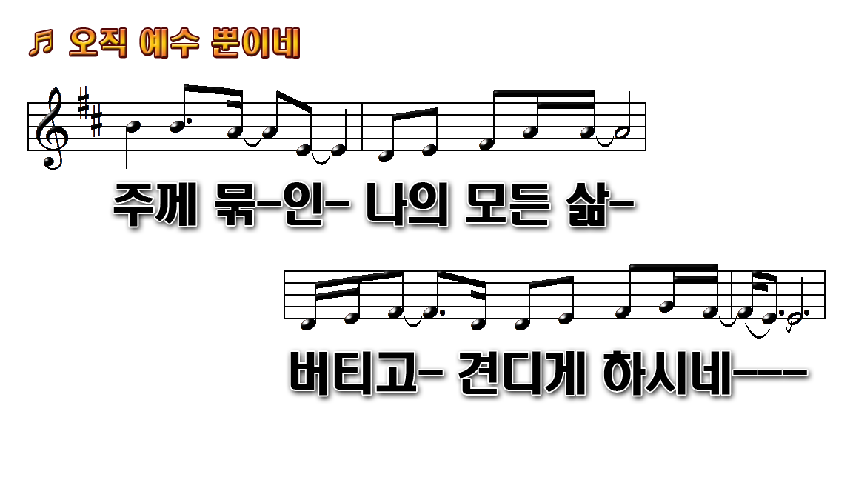
은혜 아니면

Slide 33
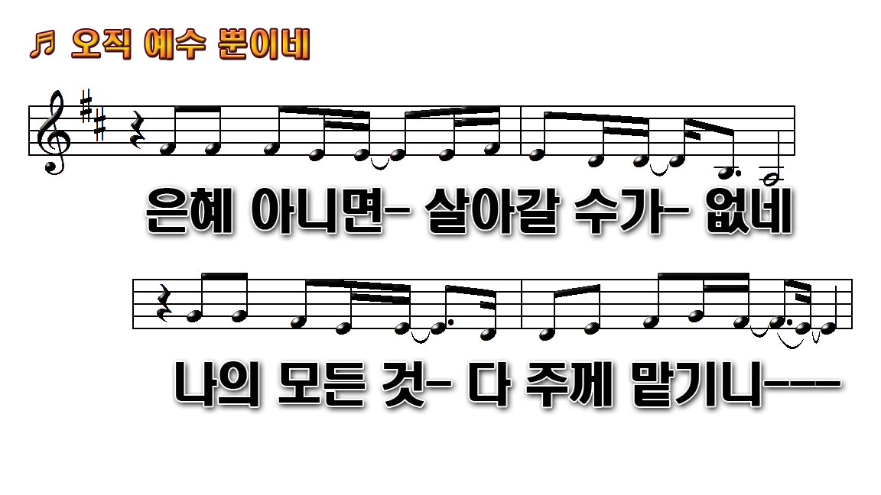
참된 평안과

Slide 34
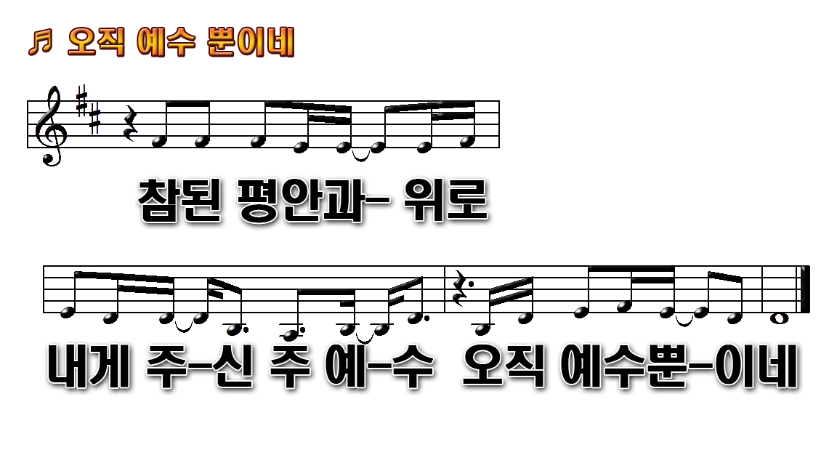

Slide 35
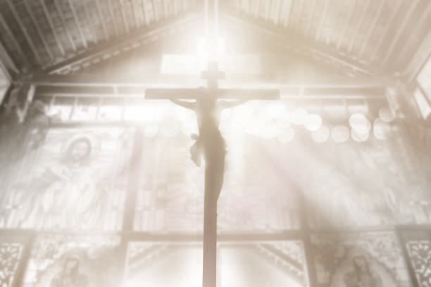
기도
크신 계획 다 볼 수도 없고
작은 고난에 지쳐도 주께 묶인 나의 모든 삶
버티고 견디게 하시네
은혜 아니면 살아갈 수가 없네
나의 모든 것 다 주께 맡기니
참된 평안과 위로 내게 주신 주 예수
오직 예수 뿐이네

